Slide 1
Đồ án tốt nghiệp Data Science
Project: project 1
Phan Văn Minh
Cao Anh Hào

Slide 2
Nội dung
Business Problem: Muốn biết về sản phẩm của mình thông qua đánh giá của khách hàng nhằm phục vụ tốt cho việc kinh doanh và đáp ứng thị hiếu của khách hàng
Yêu cầu 1: Thu thập thêm dữ liệu
Yêu cầu 2: Đọc dữ liệu, thực hiện EDA làm sạch và chuẩn hoá dữ liệu, tạo tính năng và chọn tính năng để cho bước tiếp theo
Yêu cầu 3: Chạy 3 thuật toán Machine Learning With Python và 2 thuật toán Big Data Machine Learning
....
Đồ án tốt nghiệp Data Science

Slide 3
Phân công công việc
Tên | Yêu cầu 2 | Yêu cầu 3 | Yêu cầu 4
Phan Văn Minh |   ✓ | 20%
Cao Anh Hào |  | 80% | 100%
Đồ án tốt nghiệp Data Science

Slide 4
Business Problem
Giới thiệu
  Tóm tắt ngắn gọn về business problem
  Ngày nay với phát triển công nghệ nhanh chóng.Tất cả doanh nghiệp muốn tận dụng điều này để kinh doanh và phát triển sản phẩm mới thông qua đánh giá và bình luận khách hàng.
  Một trong số ứng dụng đó là Sentiment Analysis: mang lại nhiều lợi ích như hiểu rõ cảm xúc của khách hàng, cải thiện dịch vụ và tối ưu chiến lược kinh doanh. Nhằm đưa ra cho khách hàng 1 sản phẩm ưng ý, đáp ứng nhanh và cải thiện sản phẩm, để càng ngày công ty càng phát triển hơn
Đồ án tốt nghiệp Data Science

Slide 5
EDA
Yêu cầu 1: thu thập dữ liệu(có thời gian sẽ bổ sung sau)
Yêu cầu 2:EDA làm sạch dữ liệu
Lấy dữ liệu được cung cấp thực hiện bài toán Sentiment Analysis.Tập trung chủ yếu xử lý text Tiếng Việt. Lấy cột text làm đầu vào và output là:Content_new.
Xem qua dữ liệu thấy cột text lỗi nhiều như: chữ hoa, số,từ viết tắt…Dùng thư viện Underthesea
Sử dụng hàm Word_tokenize (tách các câu thành các từ riêng).Dùng Emojicon,teencode,del punctuation $ numbers,wrong words.Sau khi xử lí cho kết quả:
Đồ án tốt nghiệp Data Science

Slide 6
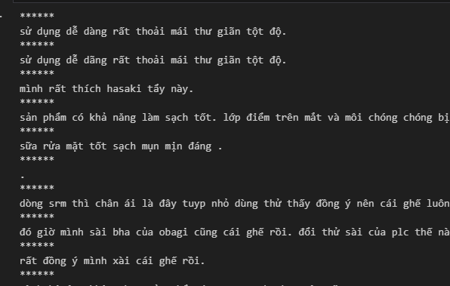
EDA
Đồ án tốt nghiệp Data Science

Slide 7
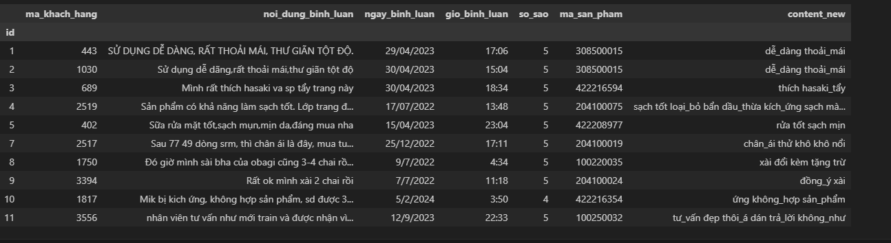
EDA
Pos-tag(Gắn nhãn từ loại cho từng từ) và dùng Sent_tokenize(Tách đoạn văn thành các câu riêng rẽ). Kết quả đưa về sau khi sử dụng 3 hàm trên.
Đồ án tốt nghiệp Data Science

Slide 8
Machine Learning
Chọn 5 models supervised learning -> sử dụng cross validation và tunning parameters để chọn 3 models tốt nhất -> So sánh performance
LogisticRegression(),
MultinomialNB(),
SVC
KNeighborsClassifier
DecisionTreeClassifier
Đồ án tốt nghiệp Data Science

Slide 9
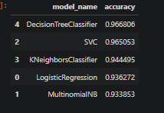
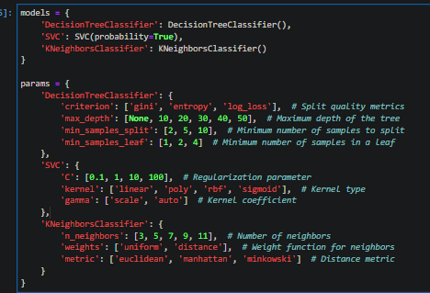
Thực hiện cross-validation với 5 lần gập (5-fold cross-validation) để đánh giá hiệu suất của các mô hình học máy khác nhau.
Có thể nhận thấy 3 models tốt nhất là :
DecisionTree,SVC,Kneighbors
-> Tiến hành tunning
Đồ án tốt nghiệp Data Science

Slide 10
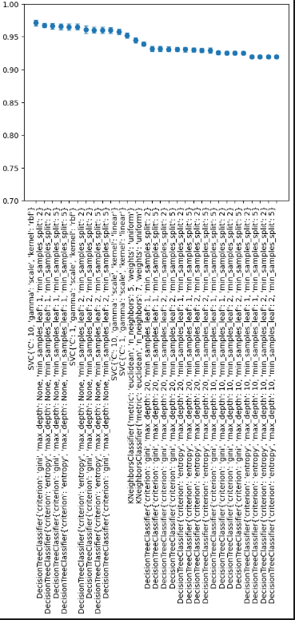
Chọn 3 thuật toán khác nhau có độ chính xác cao nhất sau khi đã áp dụng tunning
SVC(C=10, gamma='scale', kernel='rbf', probability=True)
DecisionTreeClassifier(criterion='gini', max_depth=None, min_samples_leaf=1, min_samples_split=2)
KNeighborsClassifier(metric='euclidean', n_neighbors=5, weights='uniform')
Đồ án tốt nghiệp Data Science

Slide 11
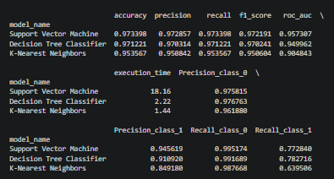
Evaluate Model
Kết luận:
SVM là mô hình có hiệu suất tốt nhất về accuracy, precision, f1_score và AUC, nhưng thời gian huấn luyện lâu hơn so với Decision Tree và KNN. Do đó, SVM là lựa chọn tốt nếu độ chính xác là ưu tiên hàng đầu và thời gian không phải là yếu tố quyết định.
Decision Tree cung cấp một sự cân bằng tốt giữa các chỉ số đánh giá và thời gian chạy. Nó là một lựa chọn mạnh mẽ nếu bạn cần một mô hình chính xác nhưng không muốn chi tiêu quá nhiều thời gian huấn luyện.
KNN có thời gian chạy nhanh nhất nhưng lại có hiệu suất thấp hơn so với hai mô hình còn lại, đặc biệt là về recall cho class 1. Nếu bạn ưu tiên tốc độ và không yêu cầu độ chính xác quá cao, KNN có thể là lựa chọn hợp lý.
Đồ án tốt nghiệp Data Science

Slide 12
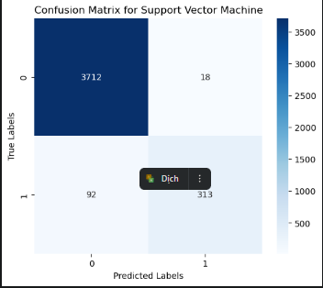
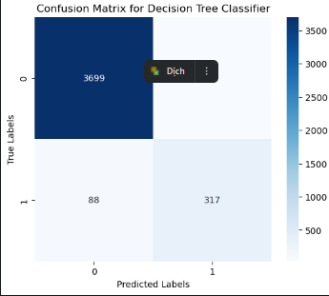
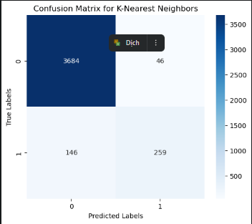
Confusion Matrix
-> Có thể thấy dù là model tốt nhất vẫn có thể đánh giá sai các nhãn -> Do nhãn bị mất cân bằng -> cần sử dụng các phương pháp sampling để cải thiện
Đồ án tốt nghiệp Data Science

Slide 13
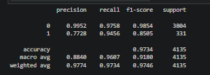
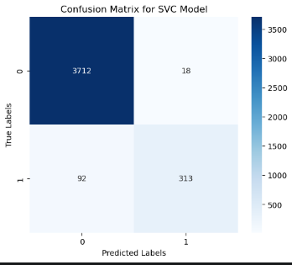
Sử dụng model tốt nhất ở tập test
Mô hình có hiệu suất rất tốt trong việc dự đoán lớp 0, nhưng độ chính xác khi dự đoán lớp 1 còn chưa cao (precision thấp). Tuy nhiên, hiệu suất tổng thể (accuracy và weighted average) rất tốt, đặc biệt với lớp 0 chiếm tỷ lệ lớn trong dữ liệu.
Đồ án tốt nghiệp Data Science

Slide 14
Kiến nghị
Chọn mô hình dựa trên yêu cầu ứng dụng
Cải thiện recall cho class 1
Tuning thêm các mô hình
Sử dụng ensemble models: Random Forest hoặc Gradient Boosting
Đồ án tốt nghiệp Data Science

Slide 15
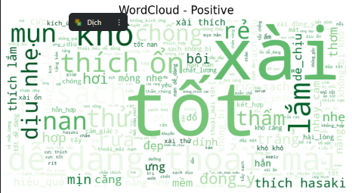
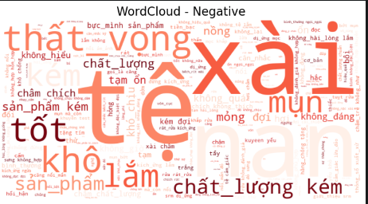
Yêu cầu 4 : Thực hiện phân tích Sản phẩm
Tổng quan Bag of word ở 2 nhãn
Đồ án tốt nghiệp Data Science

Slide 16

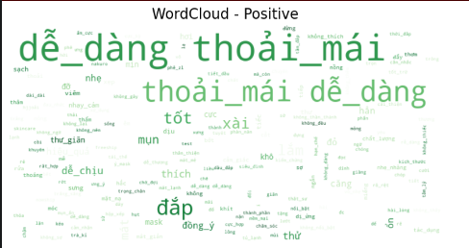
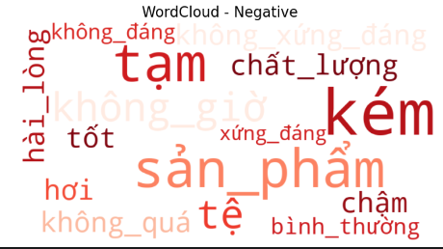
# Giả sử mã sản phẩm cần phân tích
product_code = 308500015
Số nhận xét tích cực: 240
Số nhận xét tiêu cực: 11
Đồ án tốt nghiệp Data Science

Slide 17
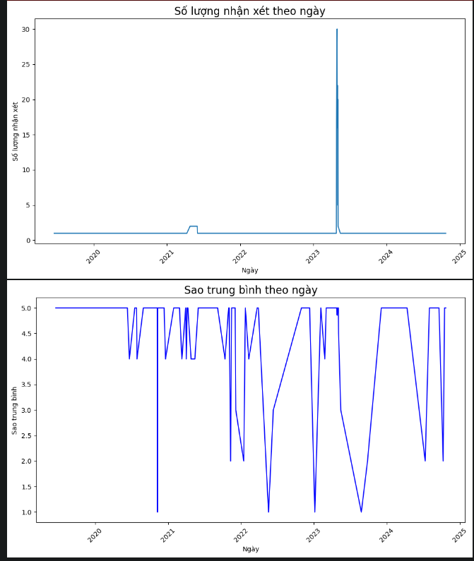
# Trực quan hóa số lượng nhận xét theo ngày
# Trực quan hóa số sao trung bình theo ngày
Đồ án tốt nghiệp Data Science

Slide 18
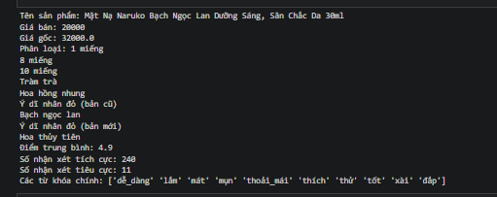
Áp dụng TfidfVectorizer để extract features :
Đồ án tốt nghiệp Data Science

